Slide 1
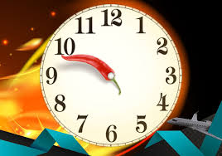
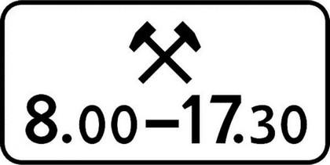
Русский язык
8
класс
Тема: Как указать на время
действия, его начало
и конец, его продолжительность.

Slide 2
Второстепенные члены предложения
Второстепенные члены предложения
Обозначает действие предмета
Определение
Дополнение
Обстоятельство

Slide 3
Обстоятельства времени
Второстепенный член предложения
Обозначает время действия, его
начало, конец и длительность
Отвечает на вопросы
когда? с каких пор? до каких пор?
как долго?
дождь шёл (как долго?) с утра до вечера;
встретиться (когда?) накануне;

Slide 4
Способы выражения обстоятельств
1) существительными в косвенных падежах с предлогом или без предлога; С детства (с каких пор?) нас приучали кланяться старшим при встречах.
Обстоятельства времени могут быть выражены
2) наречиями времени;
(когда?) сейчас, теперь, уже, завтра, послезавтра, накануне, вчера, позавчера
3) словосочетаниями;
К концу сентября (когда?) перелески обнажились

Slide 5
Как подчёркиваются обстоятельства времени?
Обстоятельства времени подчёркиваются на письме
чередованием тире и точки.

Slide 6
Обстоятельства времени
Обстоятельства времени чаще всего поясняют глагол:
Несколько дней (как долго?) лил без остановки холодный дождь.
Весной (когда?) он первый из всех мальчиков начинал ходить босиком, а осенью (когда?) обувался
последним.

Slide 7
Технология «Корректор».
Восстановите
деформированные пословицы.
Подчеркните обстоятельства
времени, задайте к ним
вопросы.

Slide 8
Технология «Корректор».
1. После, машут, драки, не, кулаками.
2. Скучен, коли, нечего, вечера, до, день, делать.
3. Ум, сразу, да, надоумят, разум.
4. Век, живи – , учись, век.

Slide 9
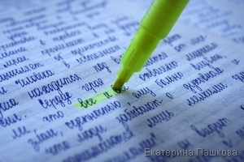
Технология «Корректор».
5. Грамоте, пригодится, учиться, всегда.
6. Лучше, никогда, чем, поздно.
7. Цыплят, по, считают, осени.
8. Не, сделать, завтра, сегодня, откладывай, что, на, можешь.

Slide 10
Технология «Корректор». Проверьте!
1. После драки (когда?) кулаками не машут.
2. Скучен день (до каких пор?) до вечера,
коли делать нечего.
3. Ум да разум надоумят (когда?) сразу.
4. Век (как долго?) живи – век (как долго?)
учись.

Slide 11
Технология «Корректор». Проверьте!
5. Грамоте учиться (как часто?) всегда
пригодится.
6. Лучше (когда?) поздно, чем (когда?)
никогда.
7. Цыплят (когда?) по осени считают.
8. Не откладывай на (когда?) завтра, что можешь сделать (когда?) сегодня.

Slide 12
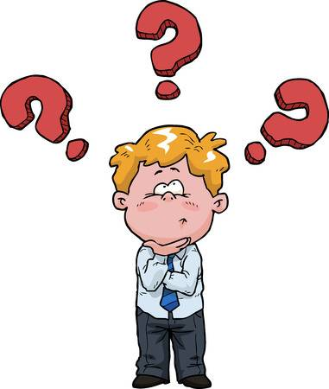
Технология соответствий
К предложениям, данным в левом столбце, подберите соответствующие обстоятельства времени
из правого столбца
(укажите стрелками).

Slide 13
Технология соответствий
… Лев Толстой решил поступить в престижный Императорский Казанский университет. | После смерти отца
… Гумилёв добровольно идёт на фронт, за храбрость награждается двумя Георгиевскими крестами. | с 1821 по 1828 год.
… Некрасов начал активно заниматься издательской деятельностью. | Через три года после переезда
… , случившейся в 1878 году, на плечи Д.Н.Мамина-Сибиряка легли заботы по содержанию семьи. | С началом Первой мировой войны
Н.В.Гоголь обучался в Нежинской гимназии высших наук … | С середины 1840-х годов
Главный член предложения, связанный с подлежащим по смыслу и грамматически. | Двусоставное.
Предложение, состоящее из одной грамматической основы. | Тире.
Субъект действия. | Сказуемое.
Предложение, состоящее из подлежащего и сказуемого. | Простое.
Знак препинания, который ставится между подлежащим и сказуемым, выраженными существительными в форме именительного падежа. | Подлежащее.
Главный член предложения, связанный с подлежащим по смыслу и грамматически. | Двусоставное.
Предложение, состоящее из одной грамматической основы. | Тире.
Субъект действия. | Сказуемое.
Предложение, состоящее из подлежащего и сказуемого. | Простое.
Знак препинания, который ставится между подлежащим и сказуемым, выраженными существительными в форме именительного падежа. | Подлежащее.

Slide 14
Технология соответствий
… Лев Толстой решил поступить в престижный Императорский Казанский университет. | После смерти отца
… Гумилёв добровольно идёт на фронт, за храбрость награждается двумя Георгиевскими крестами. | с 1821 по 1828 год.
… Некрасов начал активно заниматься издательской деятельностью. | Через три года после переезда
… , случившейся в 1878 году, на плечи Д.Н.Мамина-Сибиряка легли заботы по содержанию семьи. | С началом Первой мировой войны
Н.В.Гоголь обучался в Нежинской гимназии высших наук … | С середины 1840-х годов
Главный член предложения, связанный с подлежащим по смыслу и грамматически. | Двусоставное.
Предложение, состоящее из одной грамматической основы. | Тире.
Субъект действия. | Сказуемое.
Предложение, состоящее из подлежащего и сказуемого. | Простое.
Знак препинания, который ставится между подлежащим и сказуемым, выраженными существительными в форме именительного падежа. | Подлежащее.
Главный член предложения, связанный с подлежащим по смыслу и грамматически. | Двусоставное.
Предложение, состоящее из одной грамматической основы. | Тире.
Субъект действия. | Сказуемое.
Предложение, состоящее из подлежащего и сказуемого. | Простое.
Знак препинания, который ставится между подлежащим и сказуемым, выраженными существительными в форме именительного падежа. | Подлежащее.

Slide 15
Игра «Волшебный прямоугольник»
Свободные клеточки прямоугольника заполните буквами так, чтобы в каждом вертикальном ряду получились обстоятельства времени, выраженные временными наречиями.

Slide 16
«Волшебный прямоугольник»
П | Е | Р | Е | Н | О | С | И | Т

Slide 17
«Волшебный прямоугольник».Проверьте!
П | Е | Р | Е | Н | О | С | И | Т
О | Ж | А | Ж | А | Д | Е | З | Е
З | Е | Н | Е | К | Н | Г | Д | П
Д | Д | Ь | Г | А | А | О | А | Е
Н | Н | Ш | О | Н | Ж | Д | В | Р
О | Е | Е | Д | У | Д | Н | Н | Ь
 | В |  | Н | Н | Ы | Я | А
 | Н |  | О | Е
 | О

Slide 18
Словарная работа
поздно – kech;
ежедневно – kunda;
раньше – avvalari;
ежегодно – yilda;
накануне – arafasida;
однажды – bir kun;
сегодня – bugun;
издавна – qadimdan;
теперь – hozir;
только что – hali.

Slide 19
Задание для самостоятельного выполнения
Упражнение
298
§ 9. Как указать на время действия его
начало и конец, его продолжительность.
Упражнение 83, 84 (стр. 37).

